Slide 1
6. OS의 발전 과정과 핵심 개념-II

Slide 2
서버 OS의 발전 과정

Slide 3
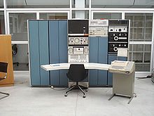
서버 OS의 역사
1965년 PDP-7용 OS DECsys → UNIX(1969)
1965년 DEC(Digital Equipment Corporation)의 성공적인 미니컴퓨터 PDP-7 용 OS
18bit Computer, 키보드, 프린터, 페이퍼 테이프, Dual DEC Tape Drive
OS : DECsys, Interactive Single User, Fortran & Assembly
US$72,000 ( = $591,282 in 2020), 총 120대 정도 Sold
1965년 DEC의 PDP-7

Slide 4

서버 OS의 역사
UNIX by AT&T의 Bell 연구소(1969)
초기 Assembly 언어로 작성 → Dennis Ritchie가 C 언어 개발 후 → 90%를 C 언어로 재개발(1973년)
고급언어로 작성된 최초의 OS
법무부가 AT&T를 독과점 소송 → AT&T는 통신서비스 외 불가 → UNIX 판매 불가
AT&T는 UNIX 배포 (기술료 없이) → 전세계 대학, 회사 : 추가개발 결과 → AT&T
AT&T UNIX 7 (1979년) → VAX-11에 탑재(32bit) → Berkeley 대학(1978) → BSD 판매($50)
유틸리티 & 응용 프로그램
사용자와 UNIX 시스템을 연결
사용자의 명령을 해석하여 커널에 전달
Shell
유닉스 시스템이 부팅될 때 가장 먼저 실행되는 운영체제의 핵심 부분
Kernel
Hardware
응용
Kernel
처리요청
응용
제어
응용
실행/결과
결과
Shell
명령
명령
결과
결과

Slide 5
서버 OS의 역사
UNIX System V (AT&T – 1983년)
법무부와 AT&T 법정 소송 → AT&T가 여러 개로 분리된 후 AT&T사도 컴퓨터 사업 참여 가능
1983년 System V가 상업용으로 판매되기 시작!!!
독과점 판정
“AT&T 컴퓨터 관련 제품 판매금지”
기술료 없이
간단한 License 계약만으로
전세계 대학에 소스코드 배포
카네기멜론 대학
Mach
메사추세츠공대
Microsoft & SCO
NextStep
GE
New South Wales 대학
Xenix
+
인텔 8086(PC용)에 이식
AT&T Bell Lab.
Hebrew 대학
법무부와의 법정투쟁 최종결과
AT&T 컴퓨터 관련 제품 판매 가능
UNIX
C 언어UNIX R4
이식 가능
UNIX R7
System-III
System-V
SVR3
1979
1982
1983
1987
1969
1973
Berkley에 소송 제기 → 취하
가상메모리 + 다양한 추가기술 개발
마지막 버전
4.4 BSD
BCDi
UC Berkley
3.0 BSD
4.0 BSD
4.4 BSD-Lite
“The UNIX Time Sharing System”
최초 UNIX 논문 발표
1980
1993
DEC + BTL 지부
1979
$50
$1000
소스코드 제공
UNIX/32V
VAX-11(DEC)
DARPA
UC Berkley에 연구자금 지원
TCP/IP 프로토콜을 OS에 통합
1978
TCP/IP
최초의 32비트 컴퓨터 이식
Sun Microsystems
SunOS
1982

Slide 6
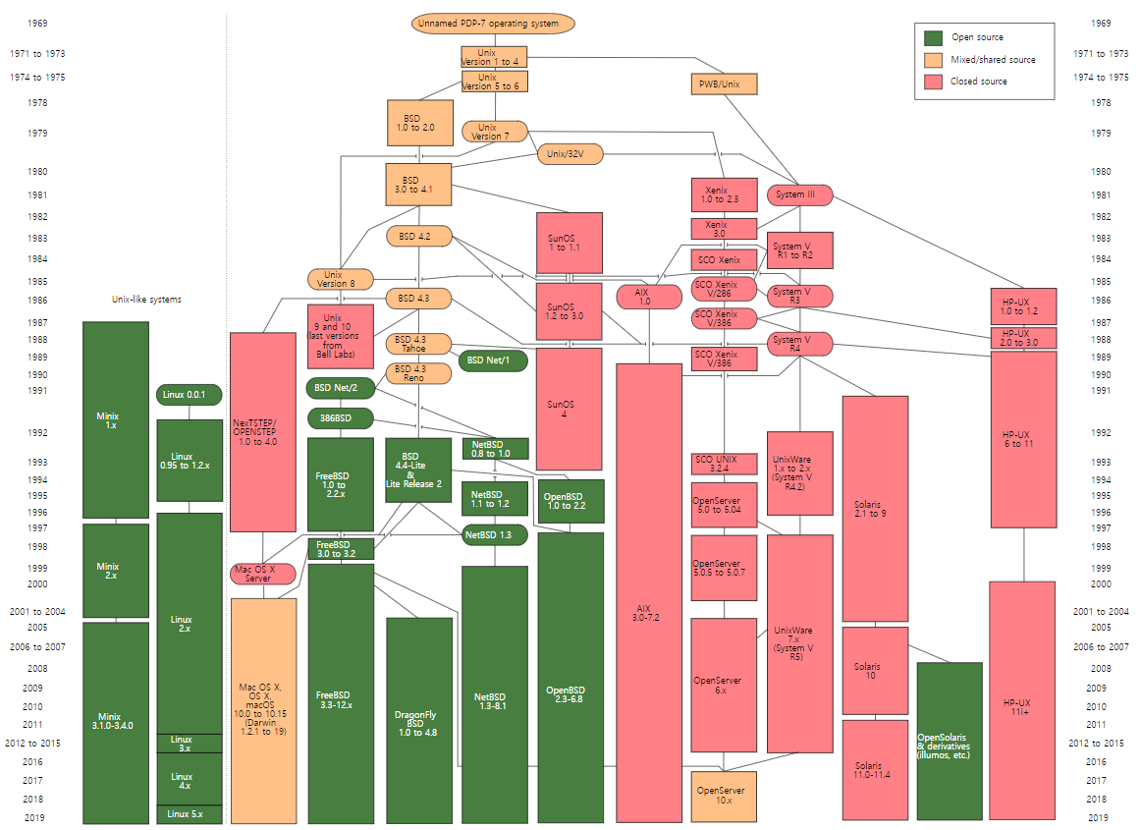
서버용 OS 발전 역사

Slide 7
서버들을 위한 OS의 발전 과정

Slide 8
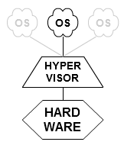
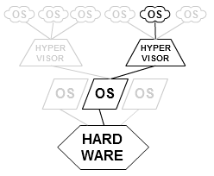
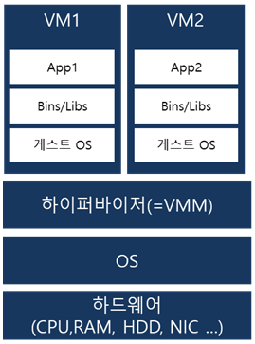
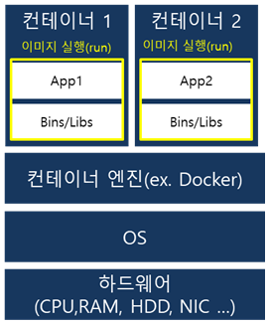
서버용 OS + α 기술
VMware, Xen, Hyper-V, KVM, Virtual Box
앱 + OS 실행환경
시작 및 종료 속도
OS 부팅/종료 < 앱 실행/종료
웹서버
AI 서버
보안 서버
VMs
AI 서버
보안 서버
웹서버
웹서버 이미지 크기
기존 서버 Image 크기 > 다른 부분만
1
2
3
컨테이너
오버헤드
하드웨어 Emulate > None
컨테이너 엔진
(Docker)
OS
집적도
N개 OS < 1개 OS + N개 Diff
HARD
WARE
Type1 베어메탈형
Type2 호스트형
VMware
가상화 기술
Docker
컨테이너 기술
1998
2013
. . .
가상 서버-1
가상 서버-n
물리적인 서버

Slide 9
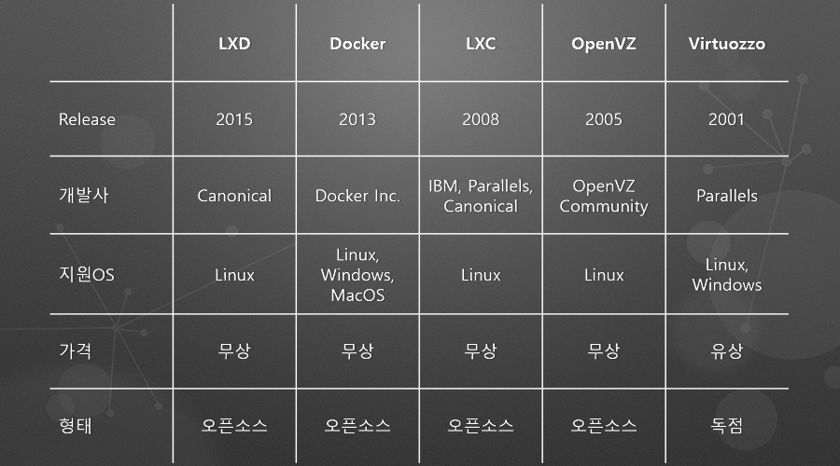
서버용 OS + α 기술
컨테이너 기술들

Slide 10
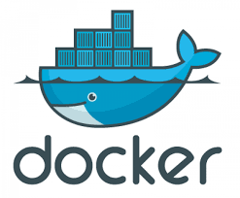
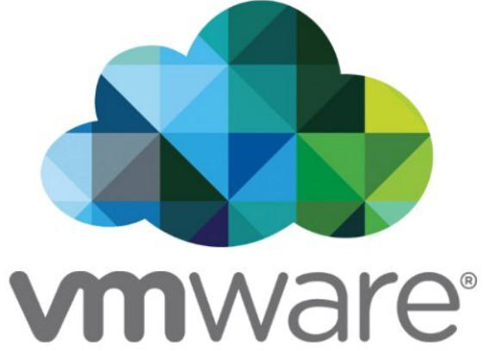

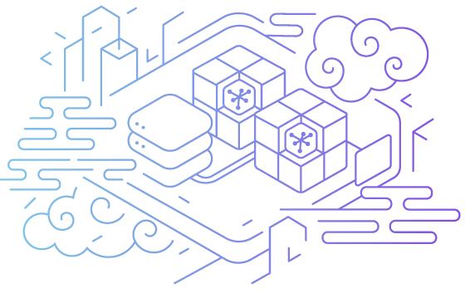

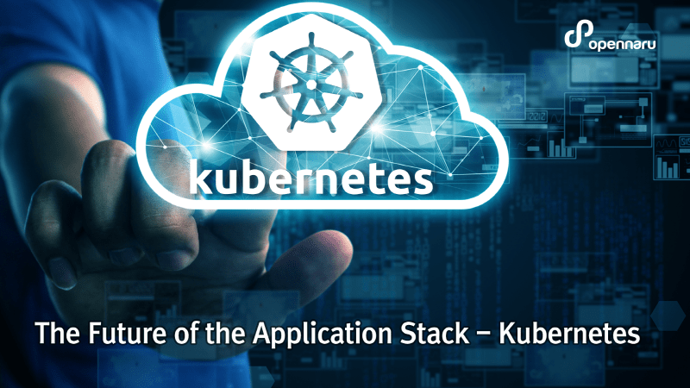
클라우드(Cloud) 기술의 역사
“언젠가 컴퓨팅은 전화 시스템과 같이 공공재로 구성될 것이다. 사용자들은 자신이 사용한 만큼에 대해 돈을 지불할 것이며 거대한 시스템의 모든 프로그램 언어에 접근할 수 있을 것이다. 일부 사용자들은 다른 사용자들에게 서비스를 제공하기도 할 것이며, 컴퓨터 산업은 새롭고 중요한 산업의 기반이 될 것이다.”
오픈소스 Cloud 소프트웨어
Rackspace Hosting & NASA
John McCarthy
1961
1998
2006
2010
2011
2013
2015
S3 & EC2 서비스
AWS
(Amazon Web Services)
최초의 IaaS(Infrastructure as a Service)
VMware & Google
엔터프라이즈용 상용 PaaS
(Platform as a Service)
Linux 재단 & Google 설립한 CNCF 재단
컨테이너화된 애플리케이션의 배포, 확장, 관리 플랫폼
글로벌 클라우드 업체들이 사용 중
클라우드 컴퓨팅
추상화된 서비스 제공
On-Demand 컴퓨팅 자원
On-Demand 스토리지
백업 및 자동 복구
요금은 사용한 만큼
여러 대의 호스트 관리
컨테이너 스케쥴링
오토 스케일링 (Auto Scale In/Out)
컨테이너 라이프사이클 모니터링
장애 시 자기 치유
서비스 검색
로드 밸런싱
클러스터 데이터 관리
워크로드 관리

Slide 11
